Slide 1
Hugging Face AI model Explanation
컴퓨터공학부 2016244084 최승준
Most View 8페이지
https://huggingface.co/spaces?p=7&sort=likes

Slide 2
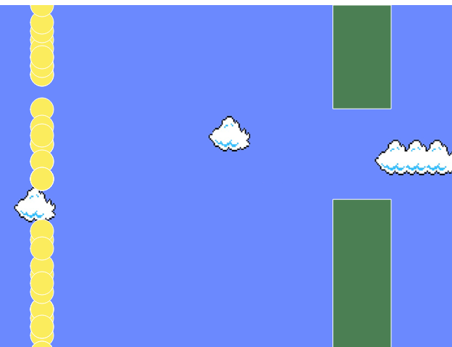
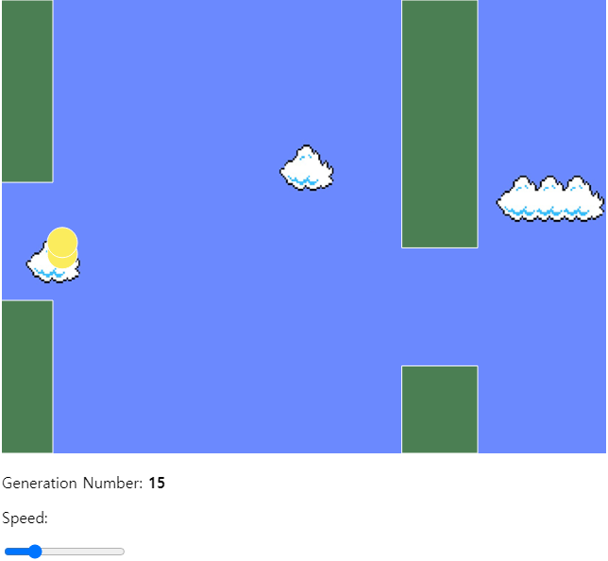
mrm8488/FlappyBirds
다수의 공 모양 오브젝트를 만들고 기둥을 피하게 움직이게 한다.
기둥에 닿은 공은 제거한다.
모든 공이 기둥에 닿으면 화면 하단의 Generation Number의 카운터를 1 올리고 처음부터 다시 다수의 공을 뿌린다.
반복할 수록 기둥을 피하는 방법을 AI가 학습하여 기둥 잘 피하게 된다.
하단 Speed로 공이 움직이는 속도를 조절할 수 있다.

Slide 3
pytorch/YOLOv5
로딩 안됨

Slide 4
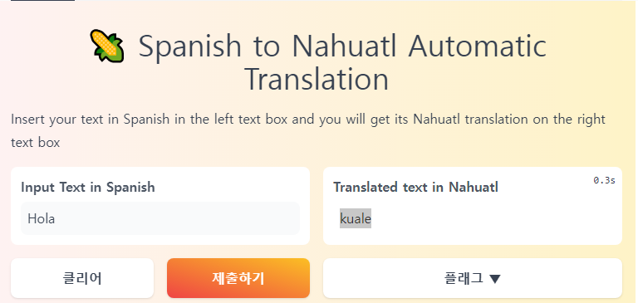
hackathon-pln-es/Spanish-Nahuatl-Translation
스페인어를 나우아틀어로 번역한다.
나와틀어는 유트아스테카어족에 속하는 여러 방언군들을 총칭하여 나타내는 명칭이다. 중앙 아메리카의 토착어로 나와인들이 사용하며, 멕시코 중부지방이 핵심지역이다. 약 150만 명 정도가 사용한다(위키백과)
스페인어로 “안녕하세요”를 입력했고 출력된 결과를 검색해도 명확하게 나오지 않아서 정확도는 모른다.

Slide 5
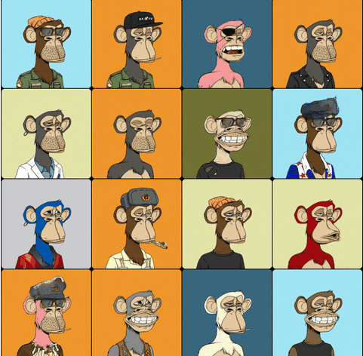
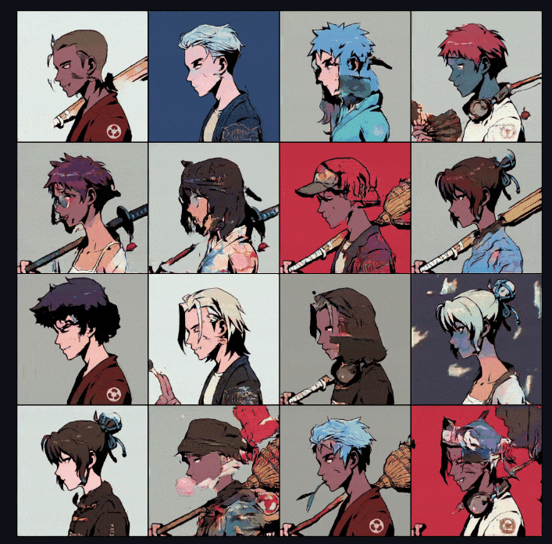
huggan/huggingnft
몇 번의 클릭으로 NFT를 생성하거나 새 모델을 훈련시키십시오! 최대한 훈련하십시오. 다른 사람들은 검문소에서 다시 시작할 것입니다!
대체 불가능 토큰의 이미지를 생성하거나 다양한 바리에이션을 만들 수 있다.
이미지 모델, 타입, 열 수를 체크하여 실행하면 예시와 같은 이미지가 출력된다.

Slide 6
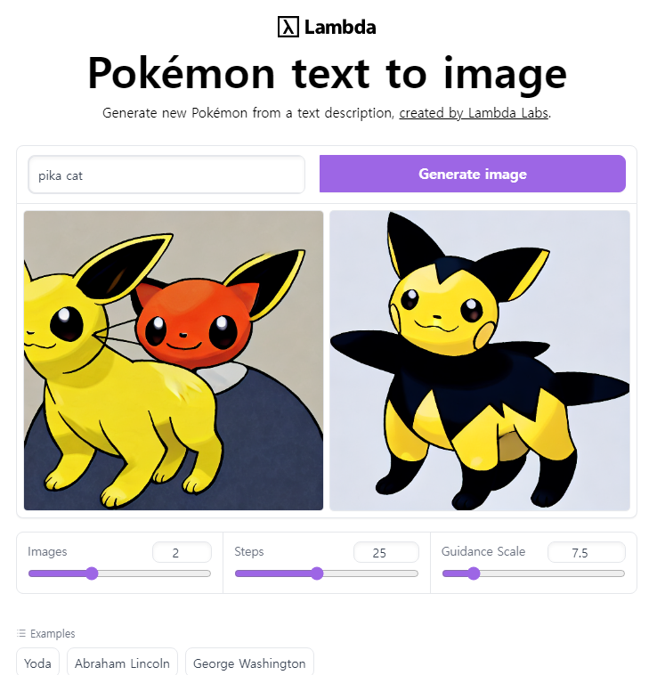
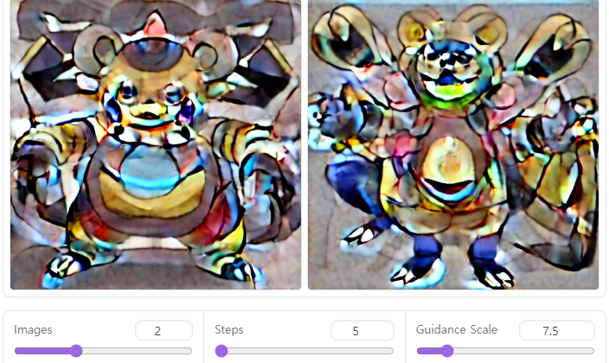
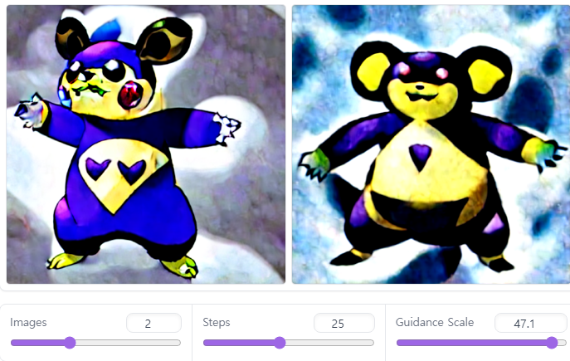
lambdalabs/text-to-pokemon
텍스트를 입력하면 Stable Diffusion에 의해 포켓몬 이미지를 생성한다.
Steps가 높을수록 2d에 가까운 이미지를 생성한다.
Guidance Scale이 높을수록 키워드에 대한 가중치 비율을 높인다. 더욱 키워드에 맞는 이미지를 생성한다는 것 같은데 일정 이상이면 무작위로 이미지를 생성한다고 한다.

Slide 7
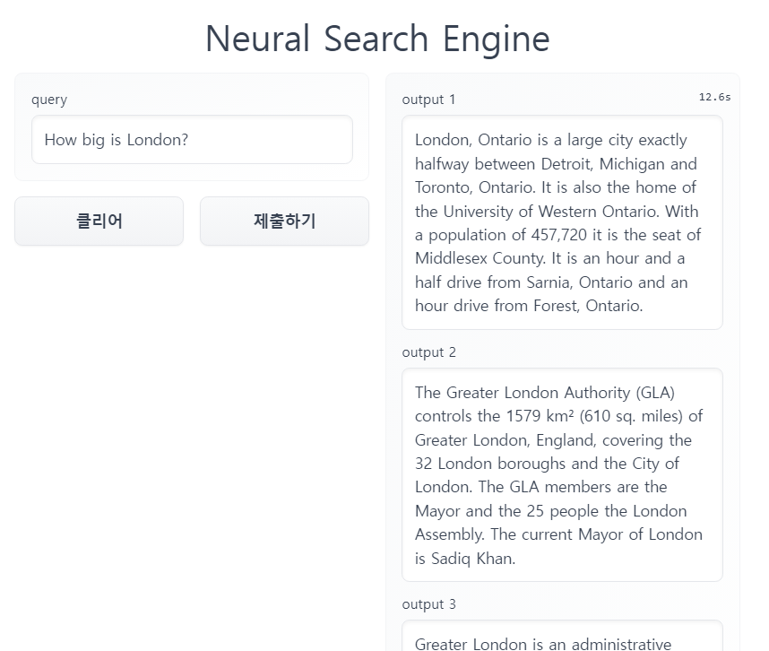
algomuffin/neural-search-engine
(번역) 이것은 Wikipedia 말뭉치에서 검색 및 순위 재지정 시스템을 갖춘 SentenceTransformers(Nils_Reimers)로 구동되는 의미 체계 검색 엔진입니다. 상위 5개 결과를 보여줍니다.
문장으로 된 질문을 대한 답변을 위키피디아에서 검색하여 상위 5개의 답변을 출력한다.

Slide 8
CVPR/Text2Human
설명이 없음

Slide 9
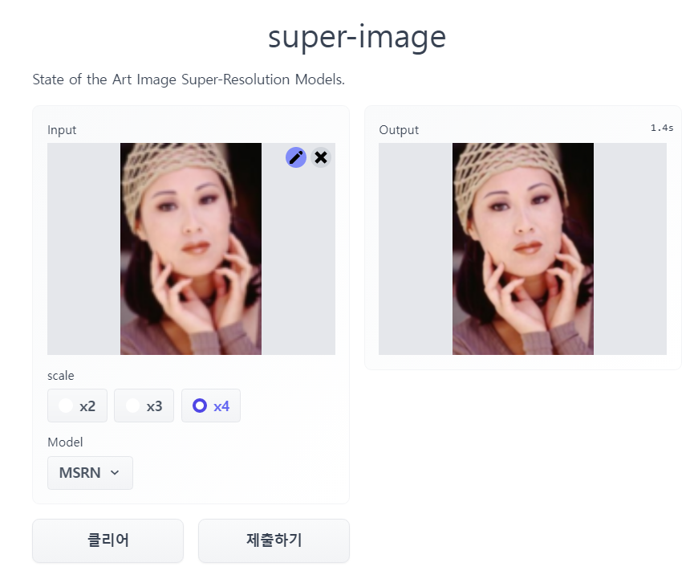
eugenesiow/super-image
해상도가 낮은 사진의 해상도를 높여서 선명하게 만든다.

Slide 10
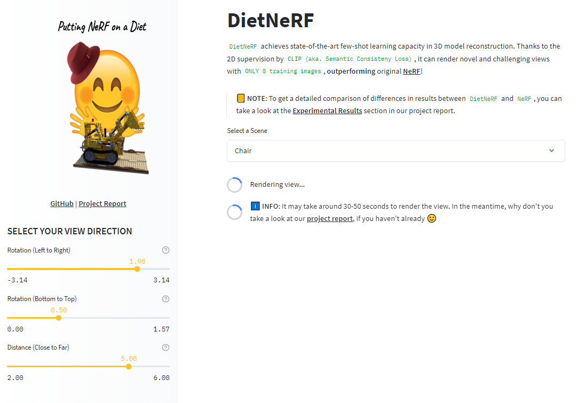
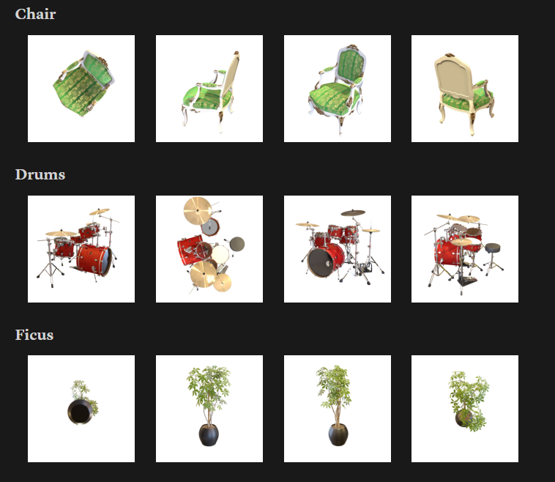
flax-community/DietNerf-Demo
NeRF(신경 방사장)는 3D 장면 재구성을 위한 딥 러닝 모델이다. 모델은 2D 뷰의 샘플을 기반으로 3D 장면을 재구성하는 방법을 배워야 합니다. 그것은 3D 장면의 볼륨적 표현을 학습하는 간단한 MLP(다층 퍼셉트론) 네트워크이다. 간단히 말해서, 이 체적 표현은 서로 다른 보기 방향(\phi, \theta$로 표시)에서 3D 장면(\bold{x}$ 또는 $x, y, z$로 표시)의 각 점에 대한 RGB 색과 밀도(각각 $\bold{c}$와 $\sigma$로 표시)를 알려준다.
요약하자면 NeRF는 2D 이미지를 3D 이미지로 재구성하기 위한 딥 러닝 모델로 보면 된다고 추측한다.

Slide 11
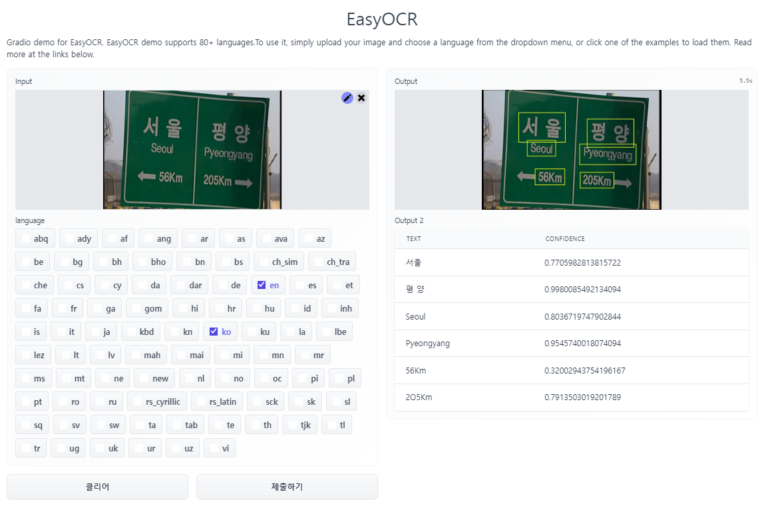
tomofi/EasyOCR
이미지와 언어를 선택하여 이미지의 글자를 추출할 수 있다.

Slide 12
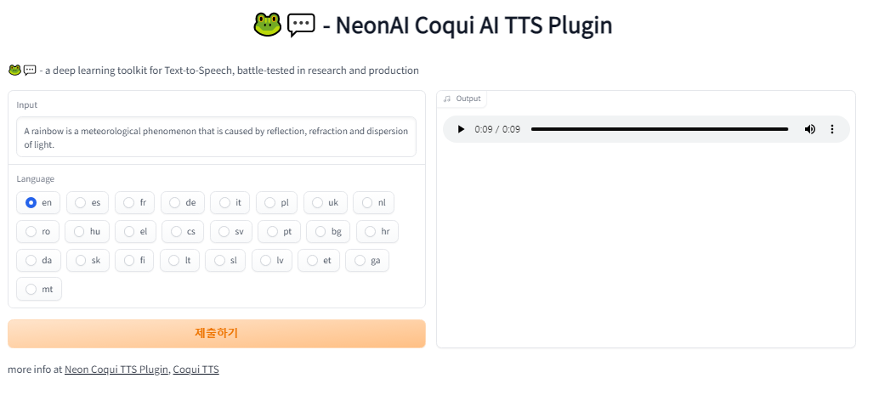
Gradio-Blocks/neon-tts-plugin-coqui
텍스트를 음성으로 변환해주는 TTS 플러그인.

Slide 13
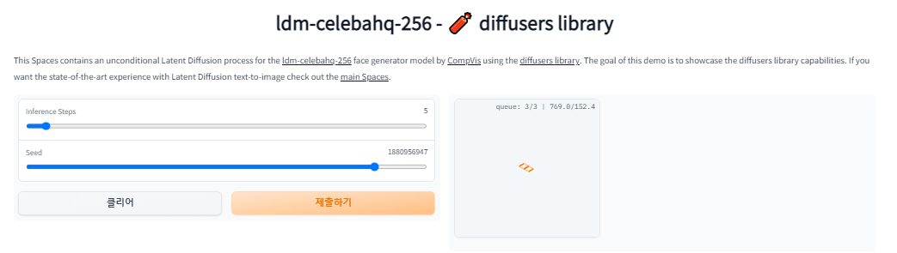
CompVis/celeba-latent-diffusion
인퍼런스 스탭과 시드값에 따라 무작위의 얼굴 이미지를 생성한다.
로딩이 안 끝나는 관계로 패스.

Slide 14
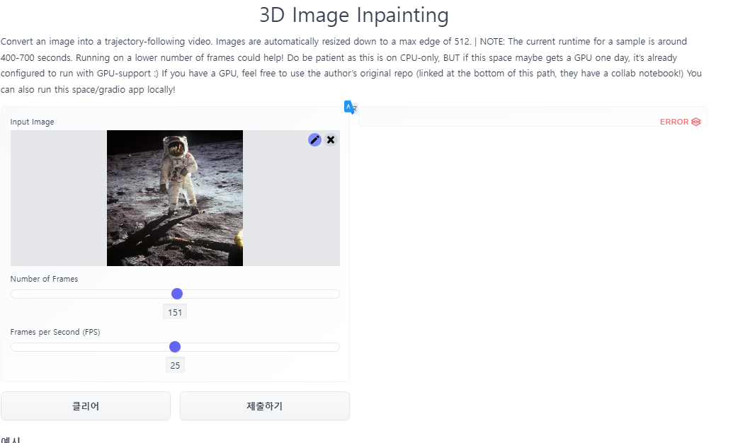
Epoching/3D_Photo_Inpainting
이미지를 궤도를 따라가는 비디오로 변환합니다. 이미지는 최대 가장자리 512까지 자동으로 크기가 조정됩니다.
에러 나서 확인 불가

Slide 15
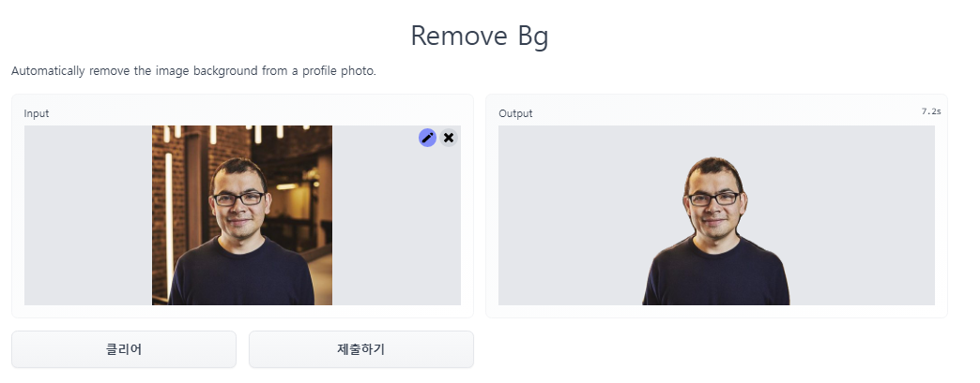
eugenesiow/remove-bg
입력 받은 이미지에서 배경을 제거한 이미지를 생성합니다.

Slide 16
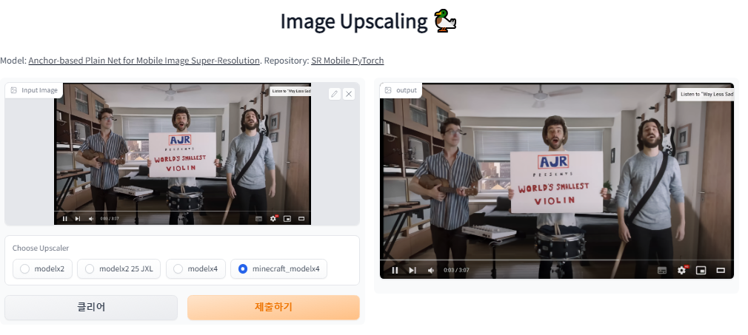
bookbot/Image-Upscaling-Playground
이미지를 업스케일하여 해상도를 높인다.

Slide 17
Gradio-Blocks/StyleGAN-NADA
설명이 없다.

Slide 18
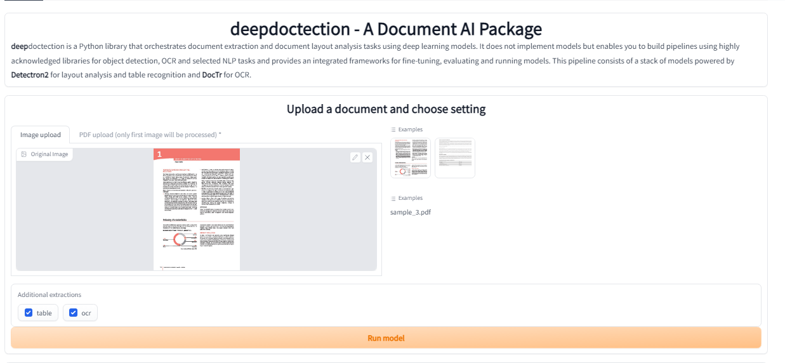
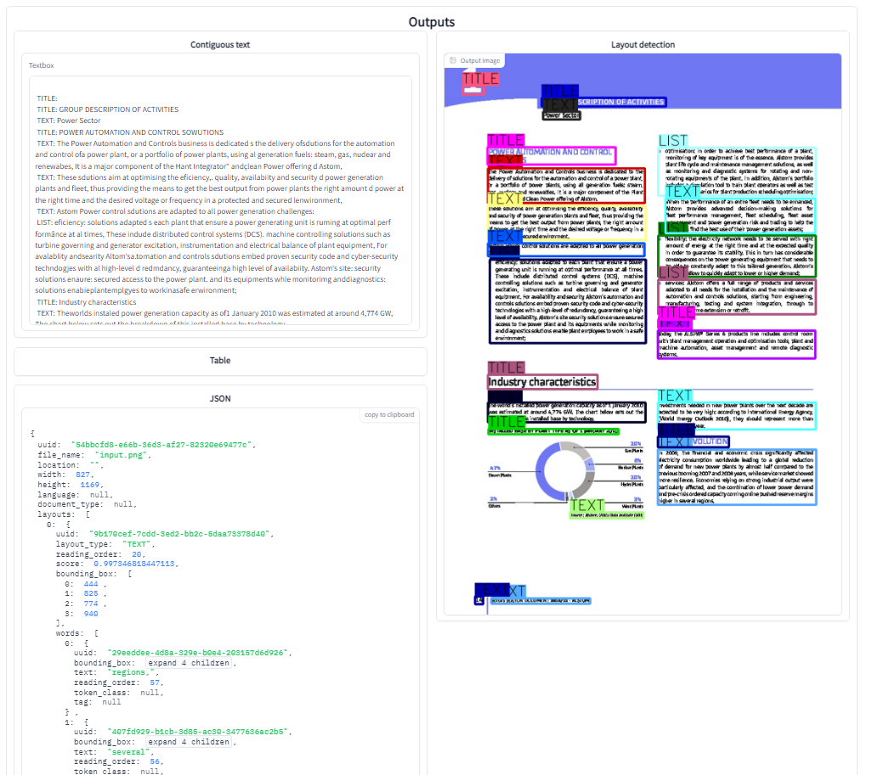
deepdoctection/deepdoctection
딥독트(deepdoctection)는 딥 러닝 모델을 사용하여 문서 추출 및 문서 레이아웃 분석 작업을 조정하는 파이썬 라이브러리이다. 모델을 구현하지는 않지만 객체 감지, OCR 및 선택한 NLP 작업을 위해 널리 알려진 라이브러리를 사용하여 파이프라인을 구축할 수 있으며 모델을 미세 조정, 평가 및 실행하기 위한 통합 프레임워크를 제공한다. 이 파이프라인은 레이아웃 분석 및 테이블 인식을 위한 Detectron2와 OCR을 위한 DocTr에 의해 구동되는 모델 스택으로 구성된다.
요약하자면 아날로그 문서 내용에서 데이터를 추출하여 디지털 문서를 생성하고, 이를 json로 만들고, 문서의 문단 별로 정보 타입을 표시한다.

Slide 19
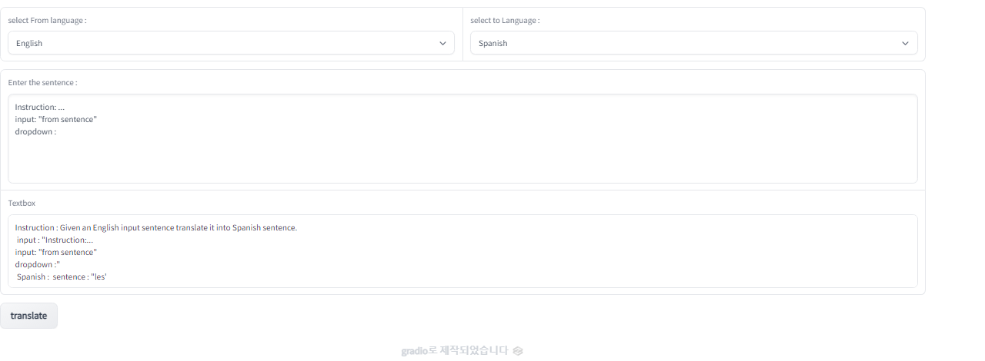
EuroPython2022/Translate-with-Bloom
BLOOM은 산업 규모의 계산 리소스를 사용하여 방대한 양의 텍스트 데이터에 대한 프롬프트에서 텍스트를 계속하도록 훈련된 자기 회귀 LLM(Large Language Model)이다. 이렇듯 인간이 쓴 텍스트와 거의 구분이 안 되는 46개 언어, 13개 프로그래밍 언어로 일관성 있는 텍스트를 출력할 수 있다. BLOOM은 또한 텍스트 생성 작업으로 캐스팅하여 명시적으로 훈련되지 않은 텍스트 작업을 수행하도록 지시받을 수 있다.

Slide 20
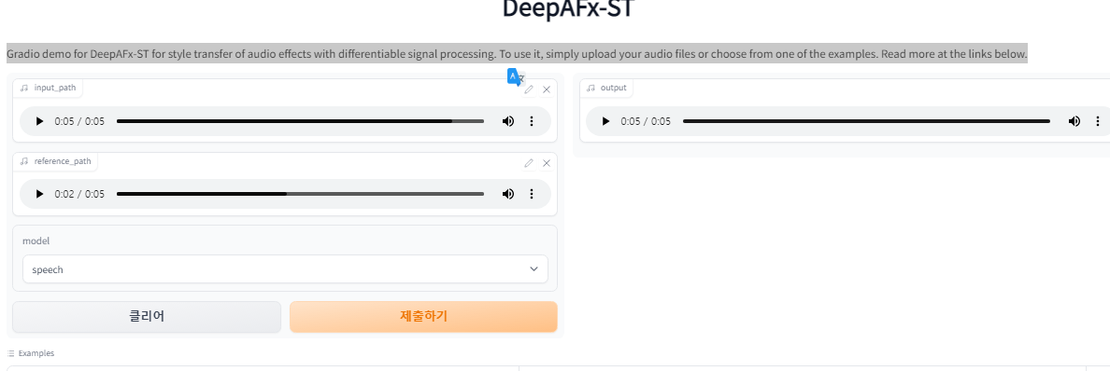
nateraw/deepafx-st
Deep용 그라디오 데모차별화 가능한 신호 처리로 오디오 효과의 스타일 전송을 위한 Afx-ST. 이를 사용하려면 오디오 파일을 업로드하거나 예제 중 하나를 선택하면 됩니다. 아래 링크에서 더 읽어보십시오.
음성 데이터에 효과를 준다.

Slide 21
nielsr/donut-docvqa
설명 없음

Slide 22
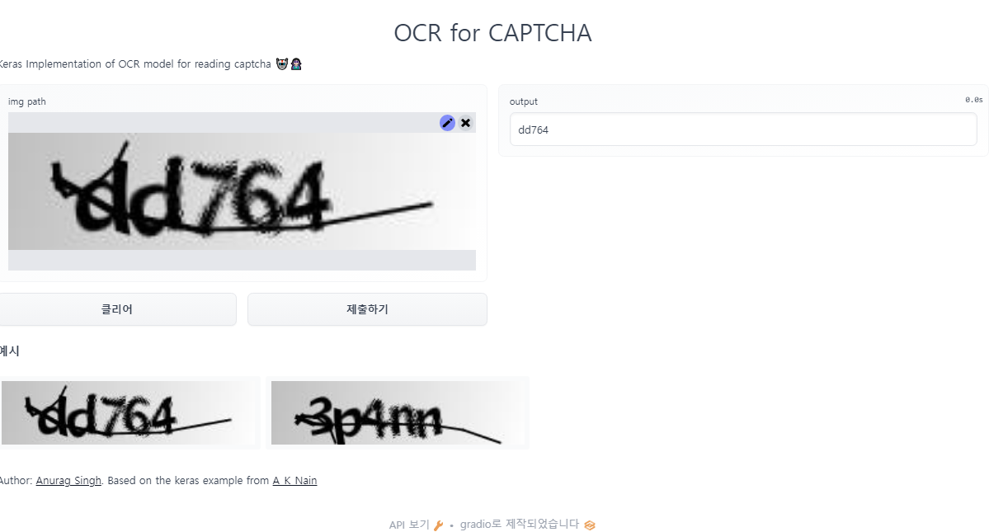
keras-io/ocr-for-captcha
사람 식별 문자를 읽어낸다.

Slide 23
nielsr/perceiver-optical-flow
설명 없음

Slide 24
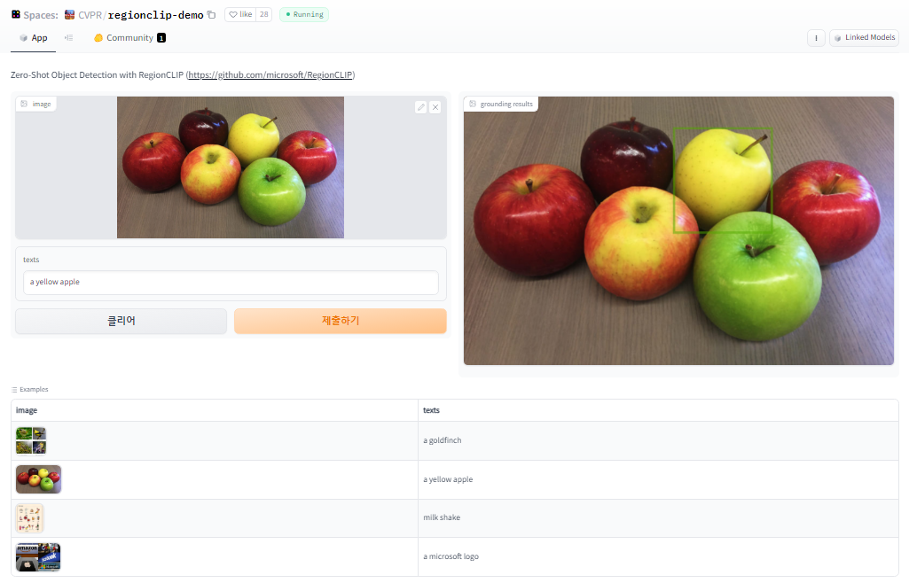
CVPR/regionclip-demo
입력 텍스트에 해당되는 오브젝트를 이미지에서 찾아서 표시한다.

Slide 25
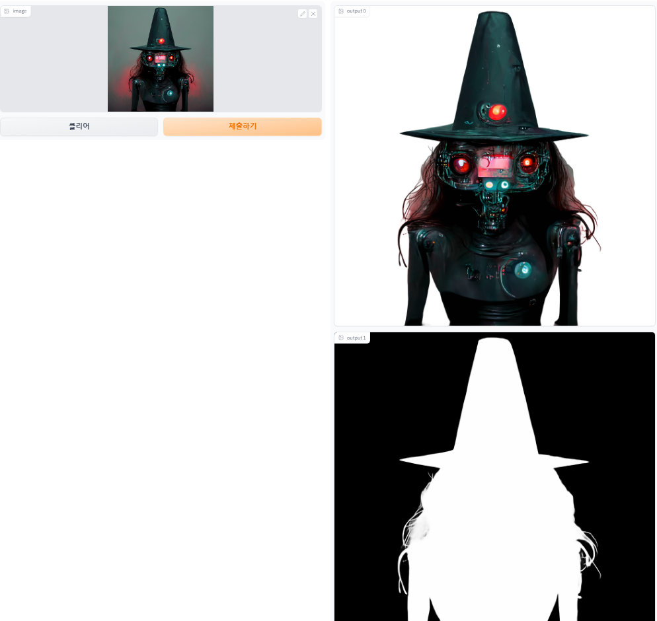
doevent/dis-background-removal
이것은 주어진 이미지에서 배경을 제거할 수 있는 모델인 DIS의 비공식 데모입니다. 이미지를 사용하려면 이미지를 업로드하거나 예제 중 하나를 클릭하여 로드하면 됩니다. 아래 링크에서 더 읽어보십시오.
배경 제거

